Slide 1
МБУК «Сыктывдинская ЦБС»
Центральная детская библиотека им. С.В. Михалкова
Библиотека и семья:
грани сотрудничества
Ваховская Елена Павловна,
заведующий ЦДБ им. С.В. Михалкова
Выльгорт, 2024

Slide 2
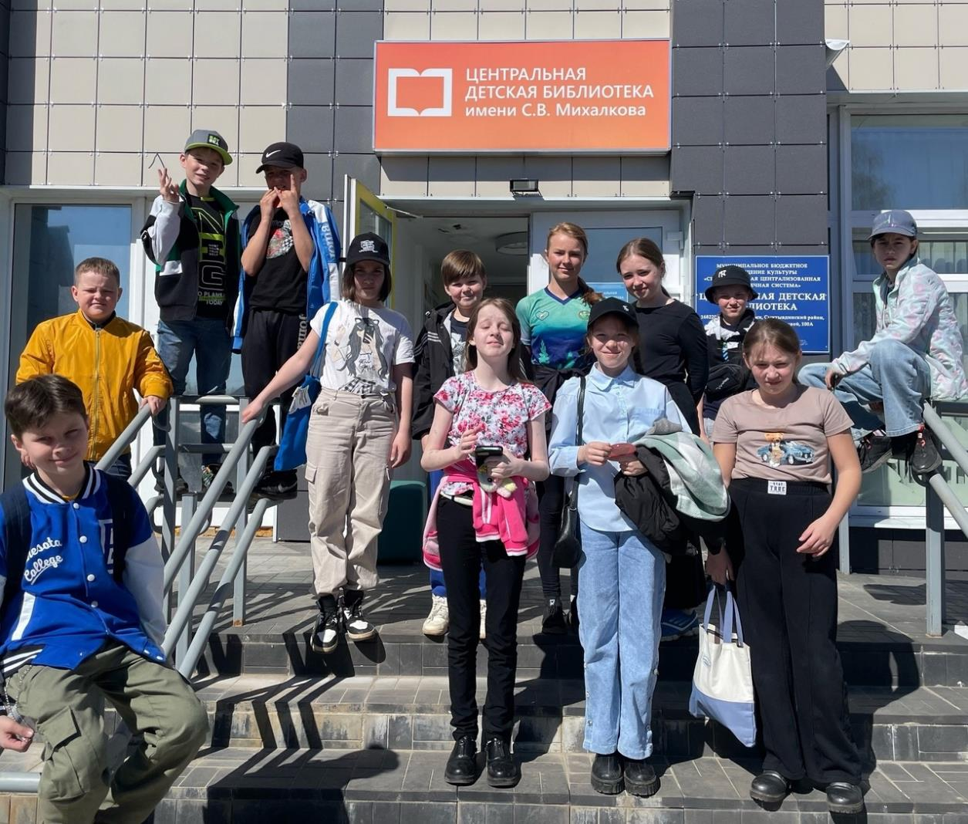

Slide 3
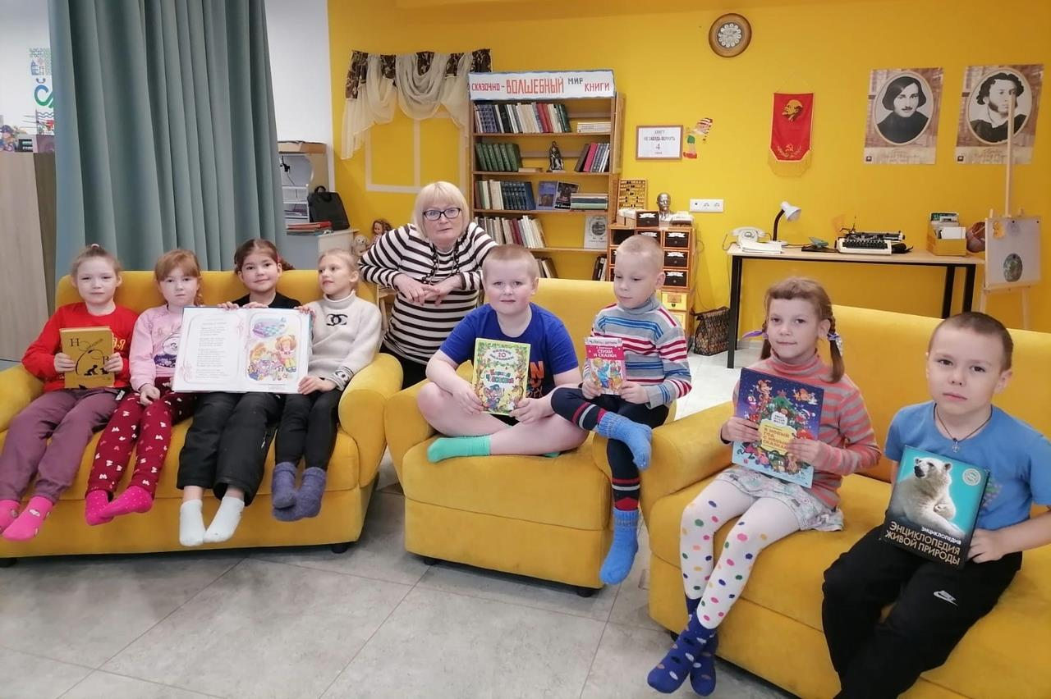

Slide 4
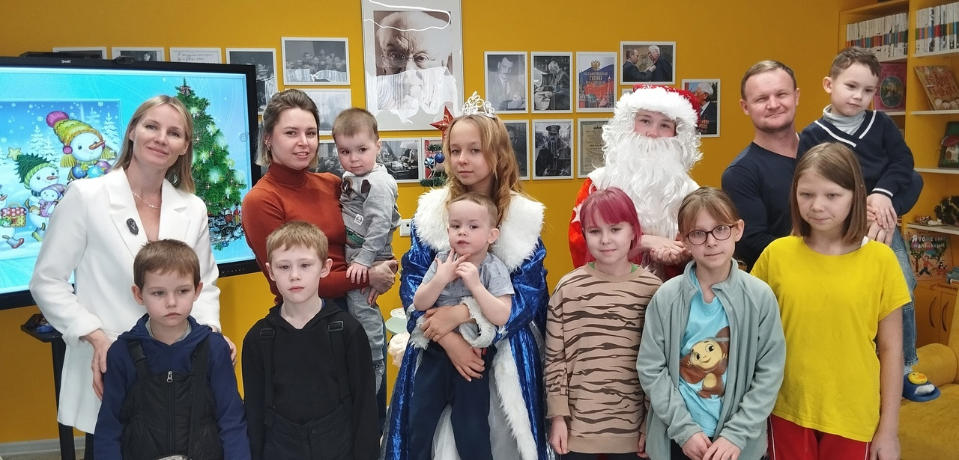

Slide 5
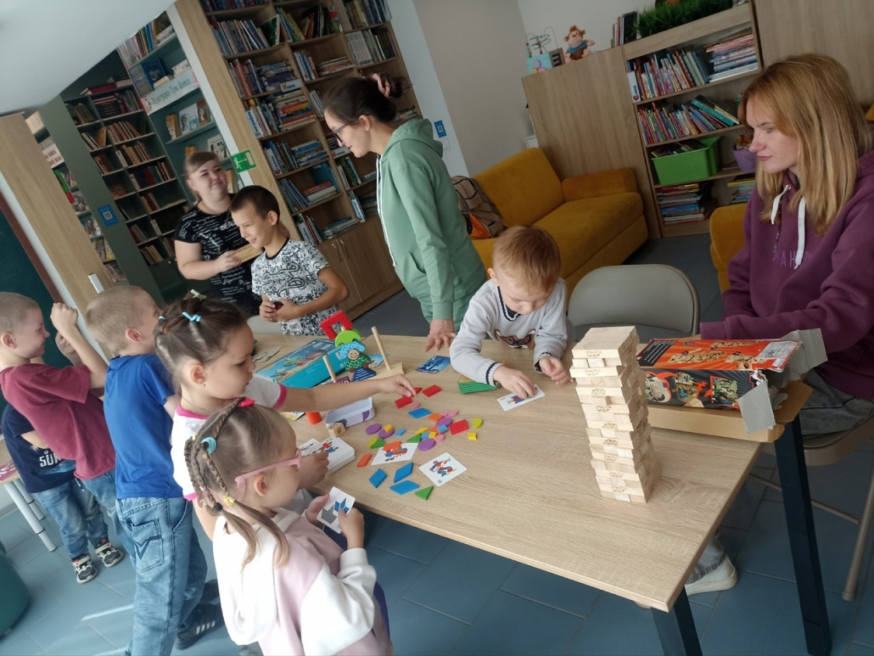
Клуб выходного дня «Солнечный денёк»

Slide 6
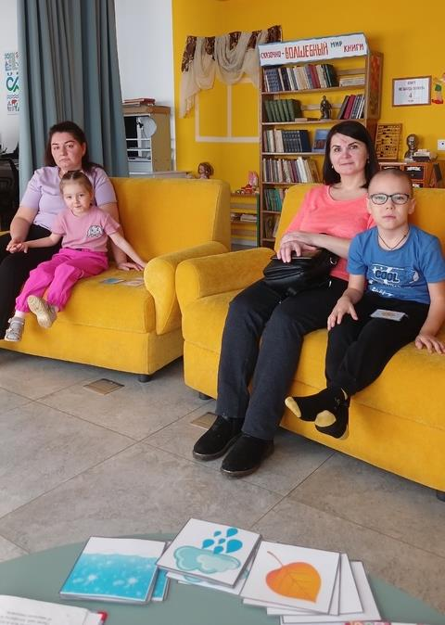
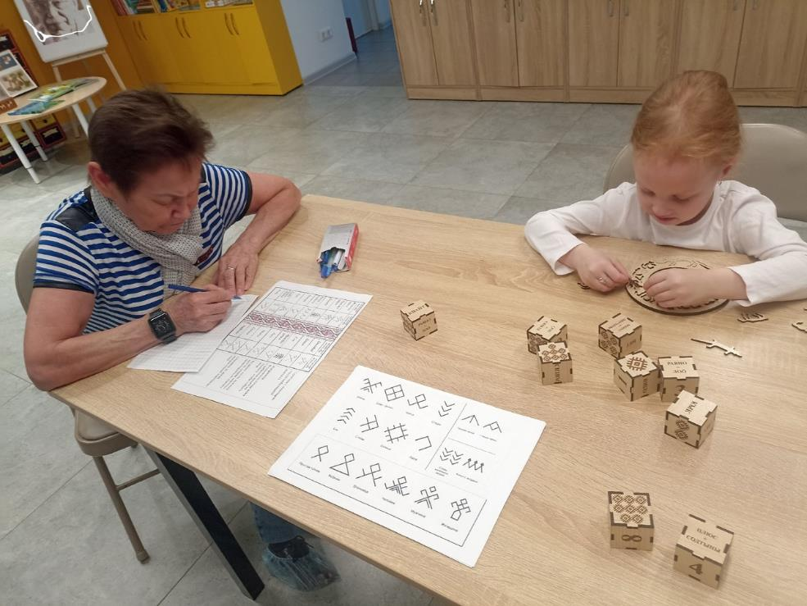
Клуб выходного дня «Солнечный денёк»

Slide 7
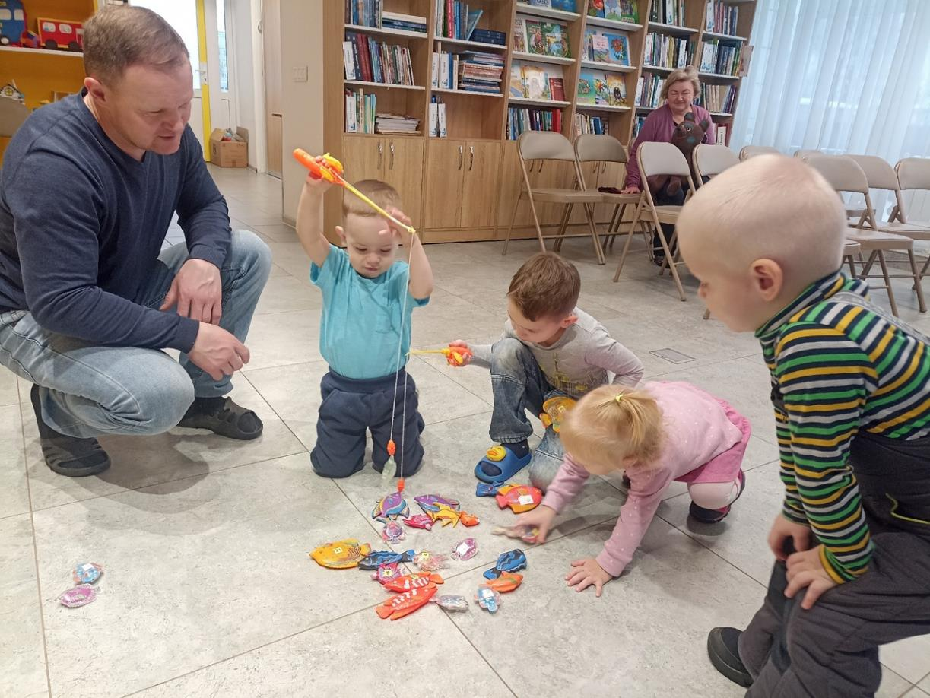

Slide 8
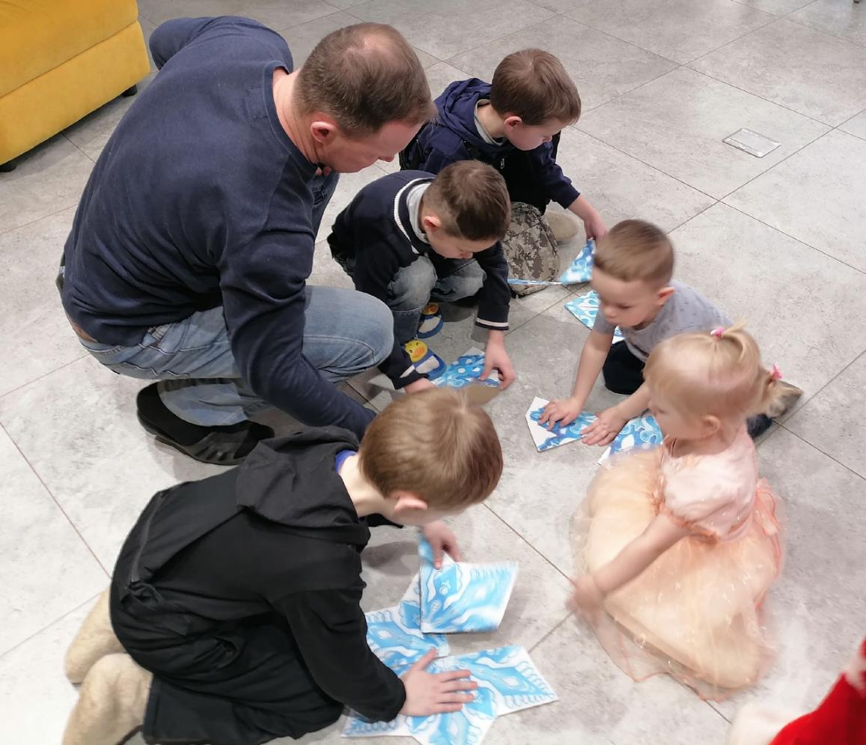

Slide 9
Анкетирование

Slide 10
Клуб раннего развития «Библиокроха»
Цикл развивающих занятий для детей от 1,5 до 3 лет по приобщению к книге и чтению.

Slide 11
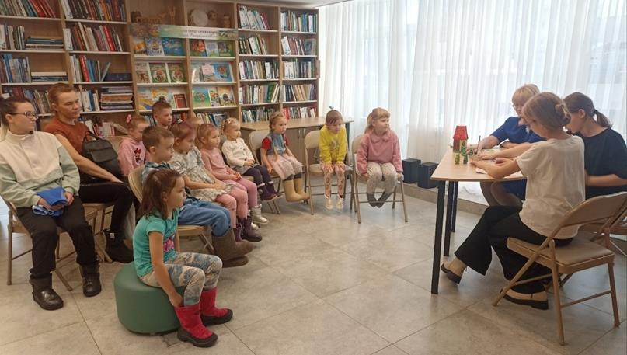
Клуб раннего развития «Библиокроха»

Slide 12
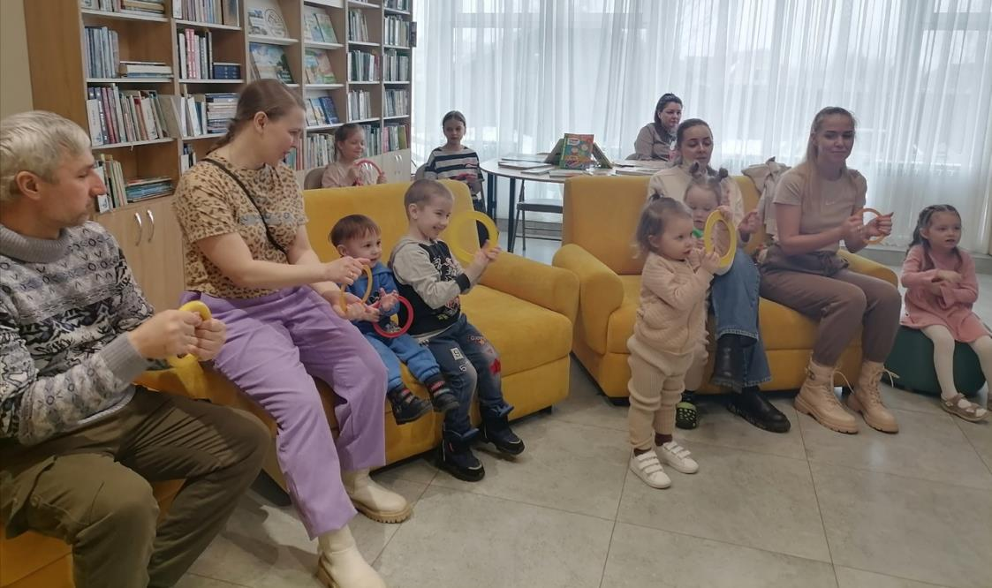
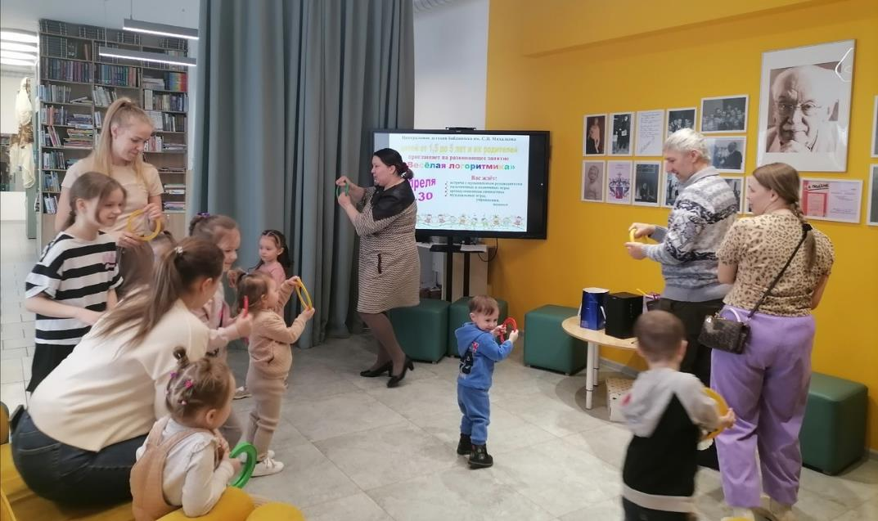

Slide 13
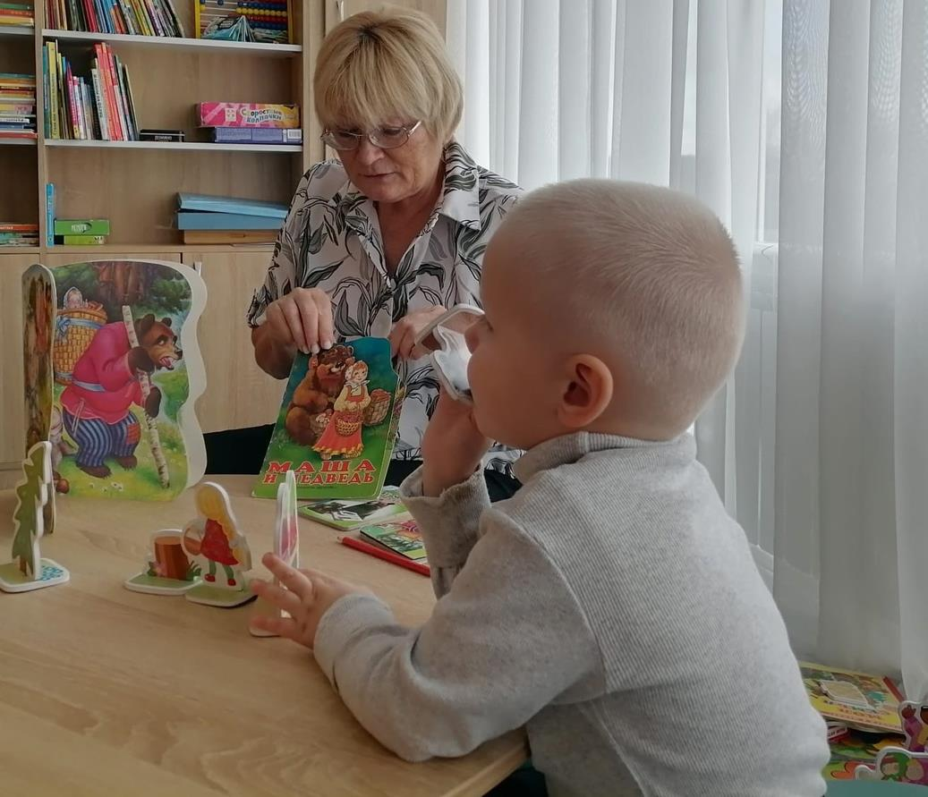
Клуб раннего развития «Библиокроха»

Slide 14
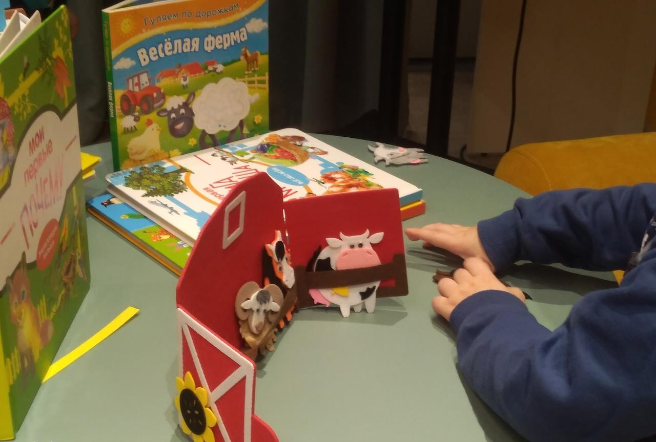
Клуб раннего развития «Библиокроха»

Slide 15
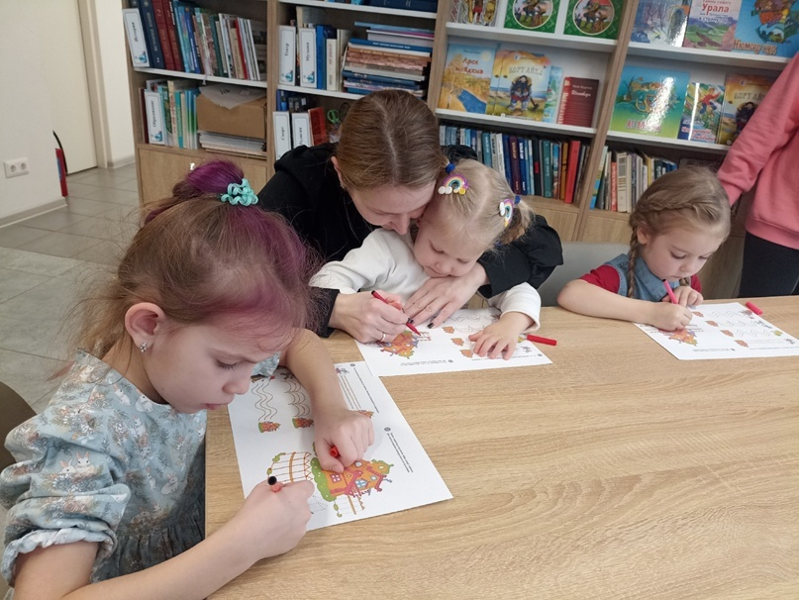
Клуб раннего развития «Библиокроха»

Slide 16
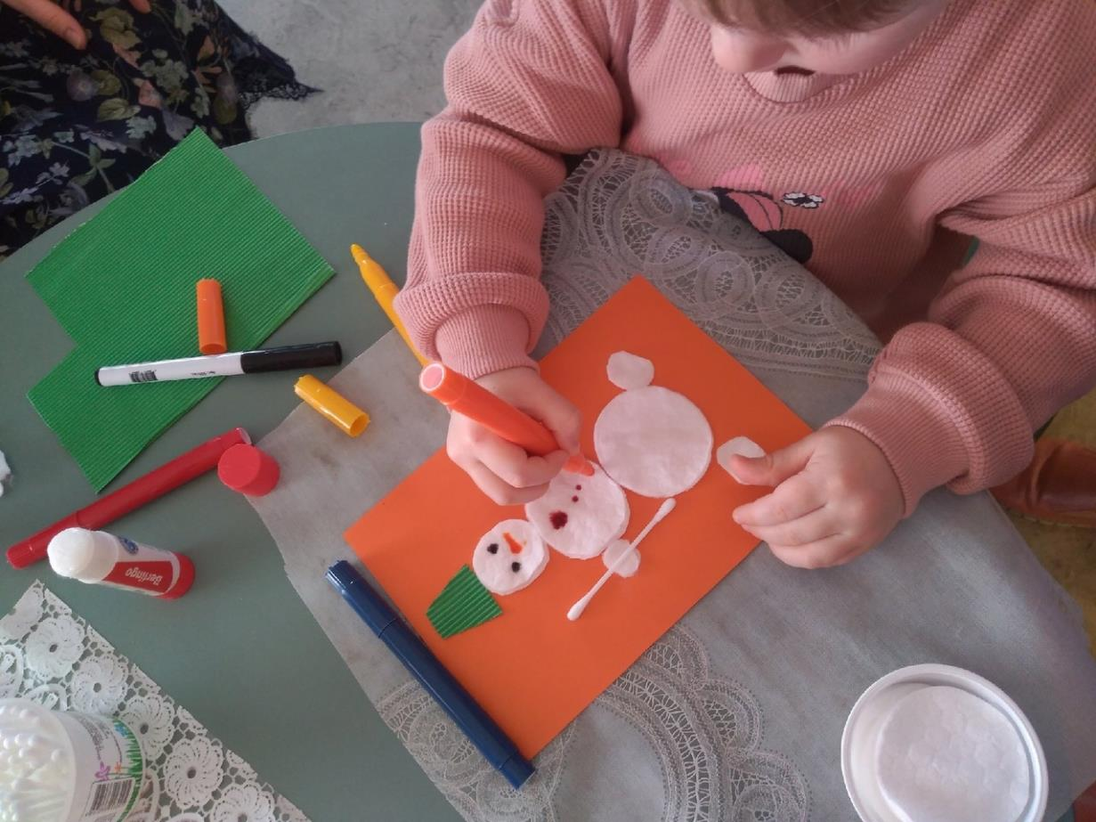
Клуб раннего развития «Библиокроха»

Slide 17
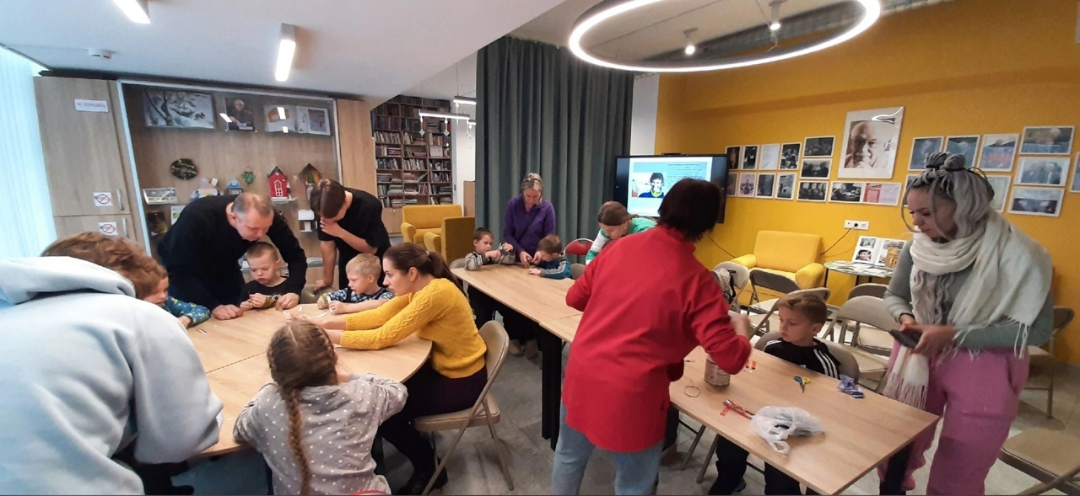
Клуб раннего развития «Библиокроха»

Slide 18
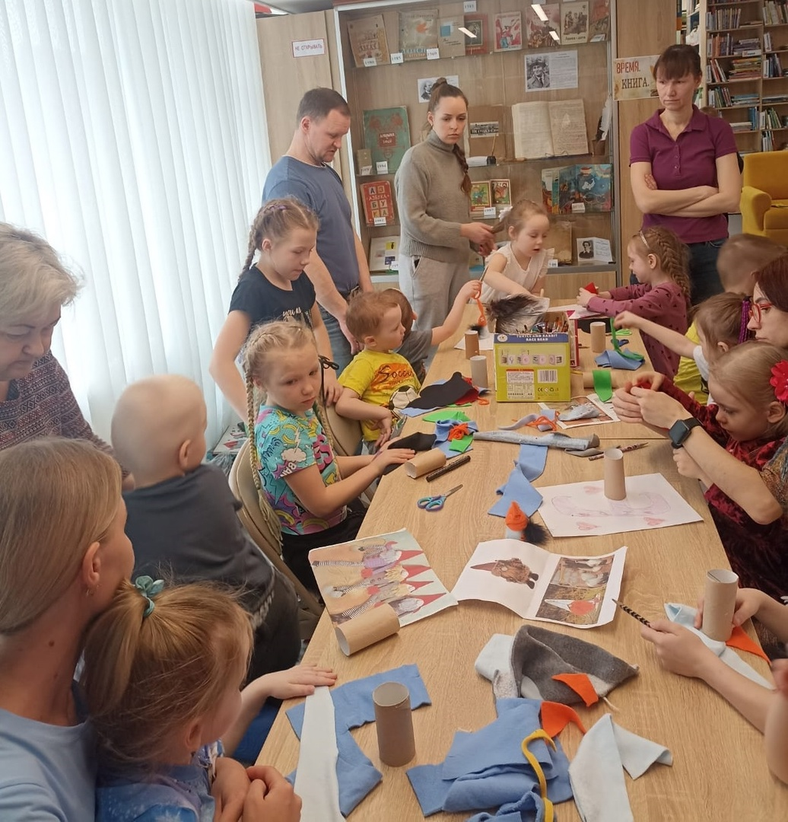
Мастер-класс «Гномики»

Slide 19
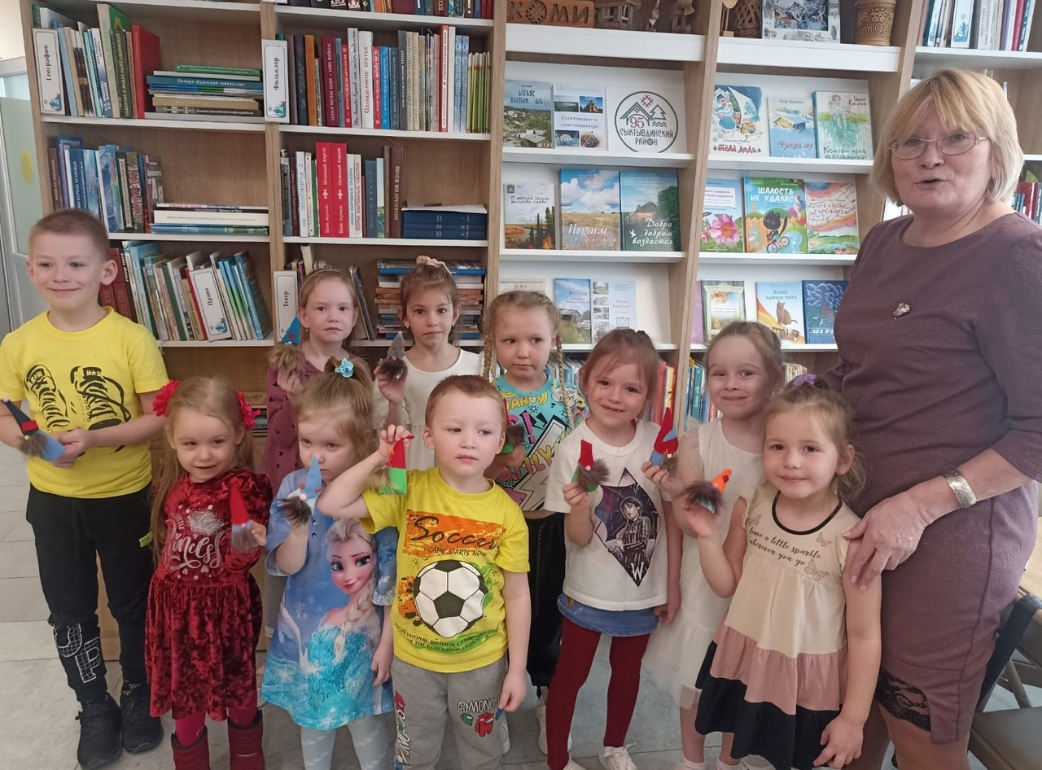

Slide 20
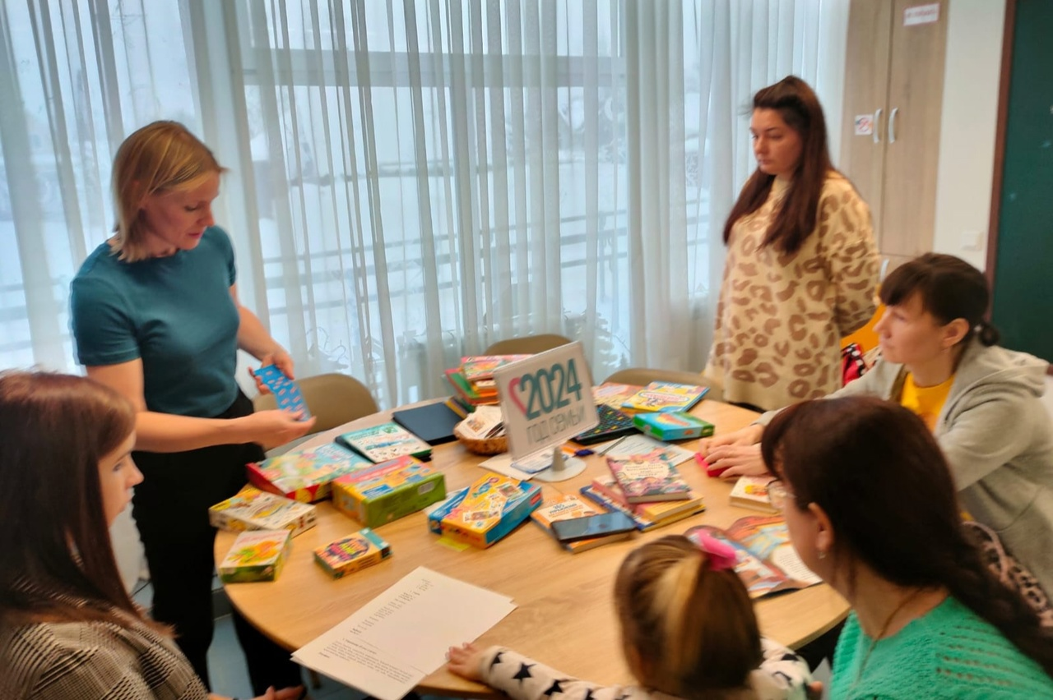
Родительская гостиная "Навстречу друг другу"

Slide 21
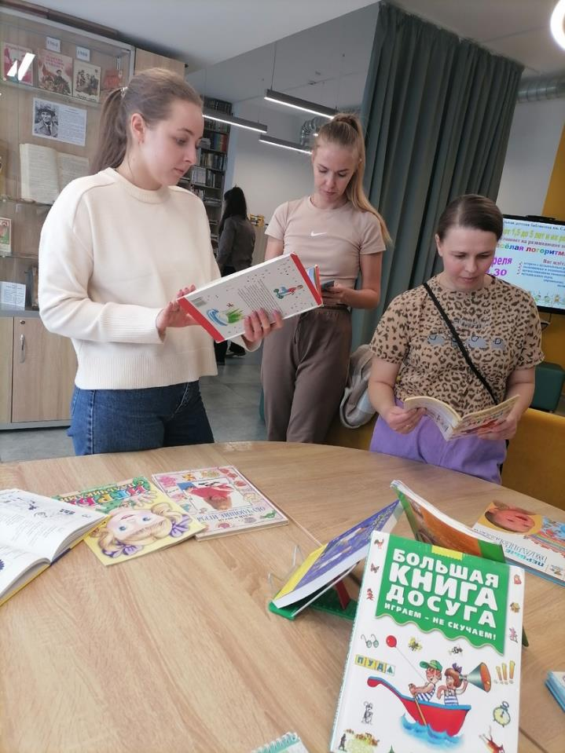
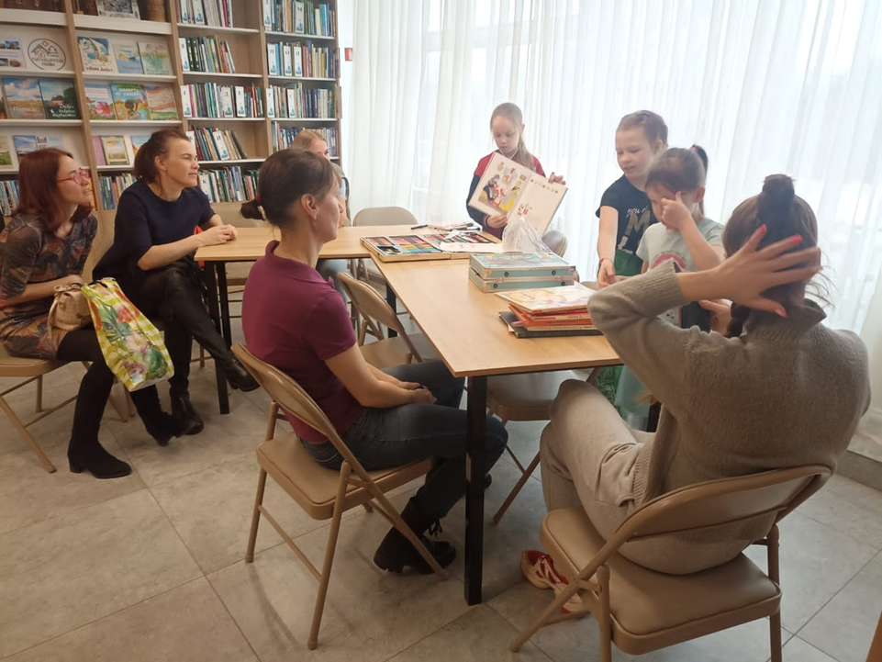

Slide 22
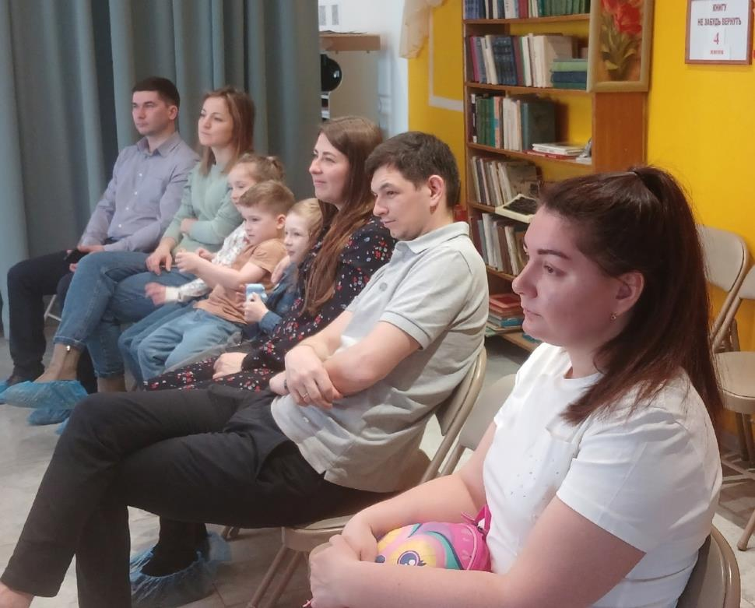
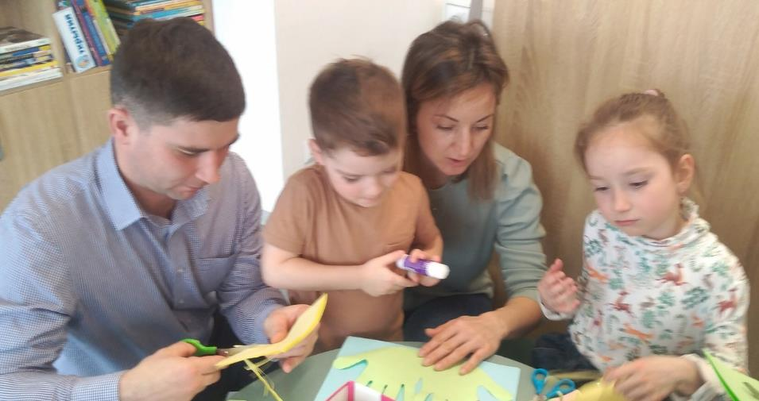
Семейные посиделки «Всё начинается с семьи»
Интерактивная игра
«Юные знатоки Республики Коми».
Семейный мастер-класс.

Slide 23
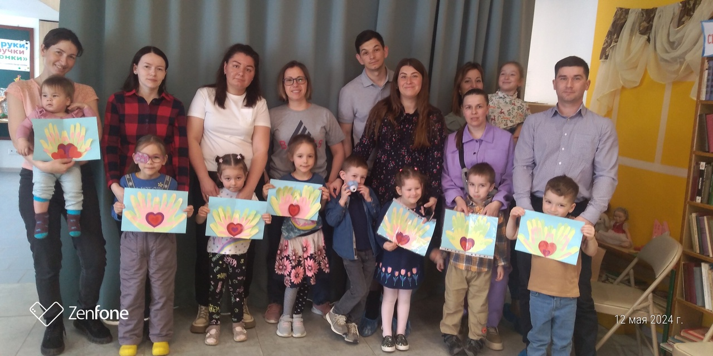

Slide 24
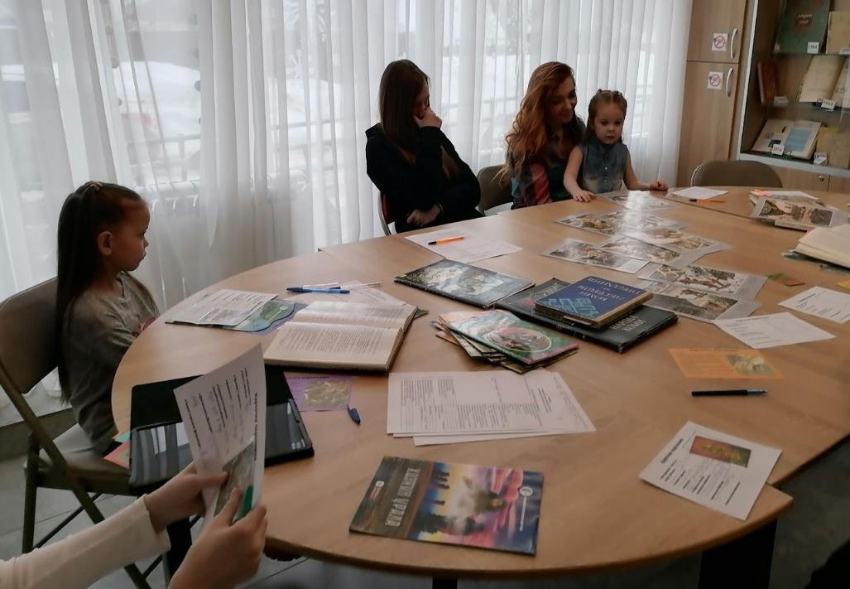
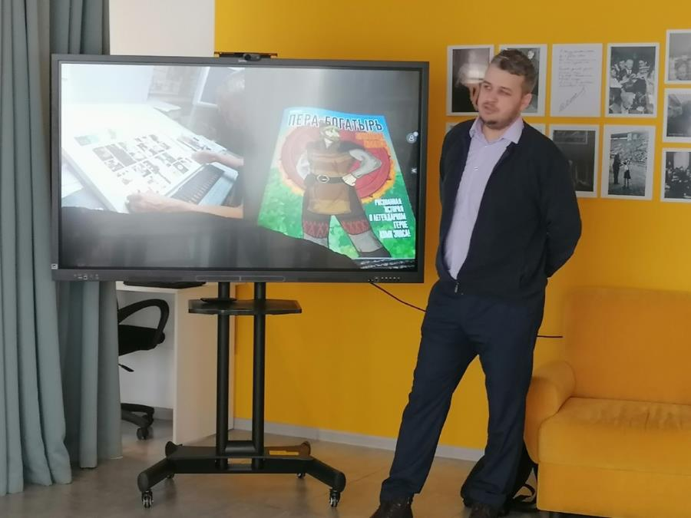
Студия секретов мастерства «Папа может»
Встреча с автором сборника комиксов "Пера-Богатырь" Дмитрием Дунаевым.

Slide 25
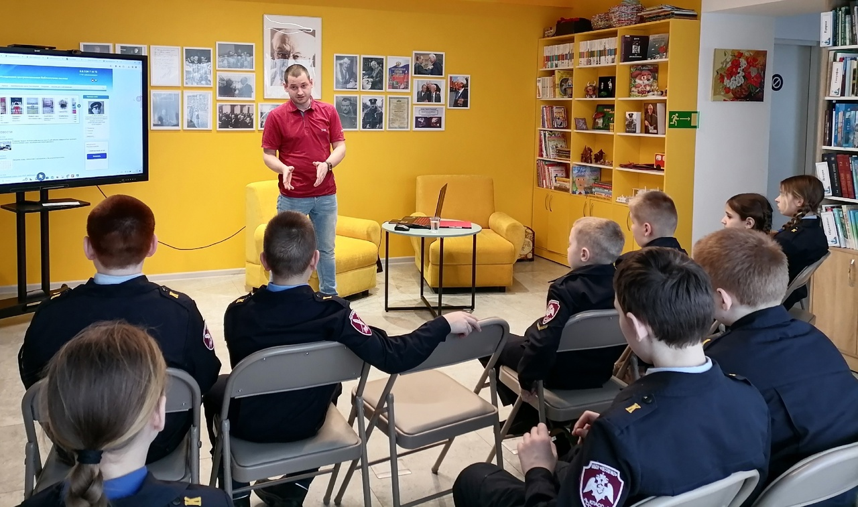
Встреча с заместителем директора Сыктывдинской ЦБС, программистом Алексеем Пыхтеевым.

Slide 26
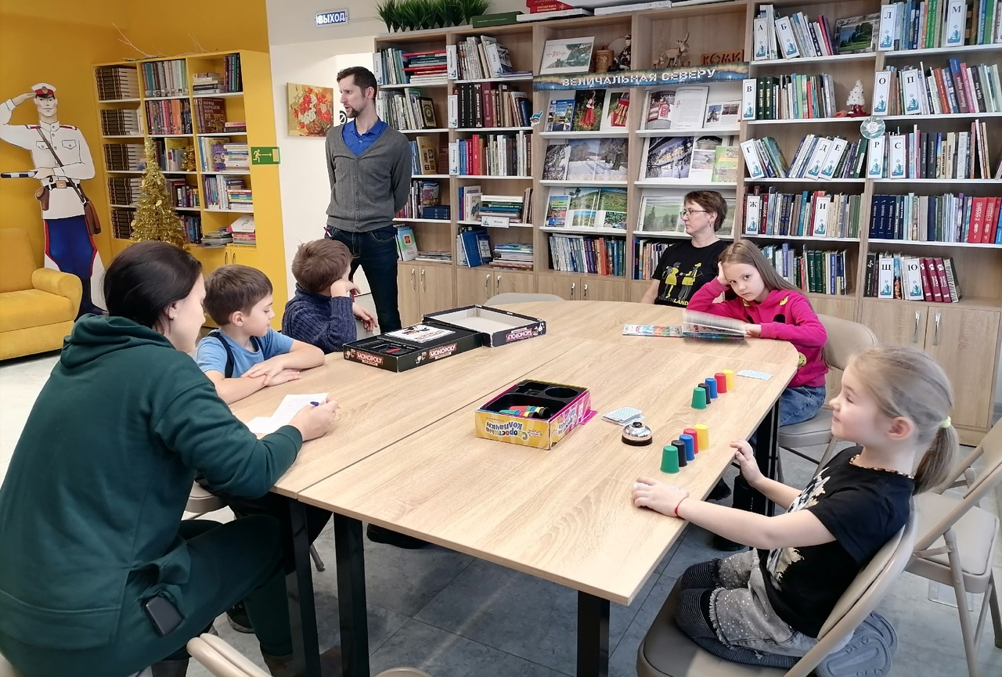
Встреча с фельдшером отделения скорой медицинской помощи Романом Некрасовым.

Slide 27
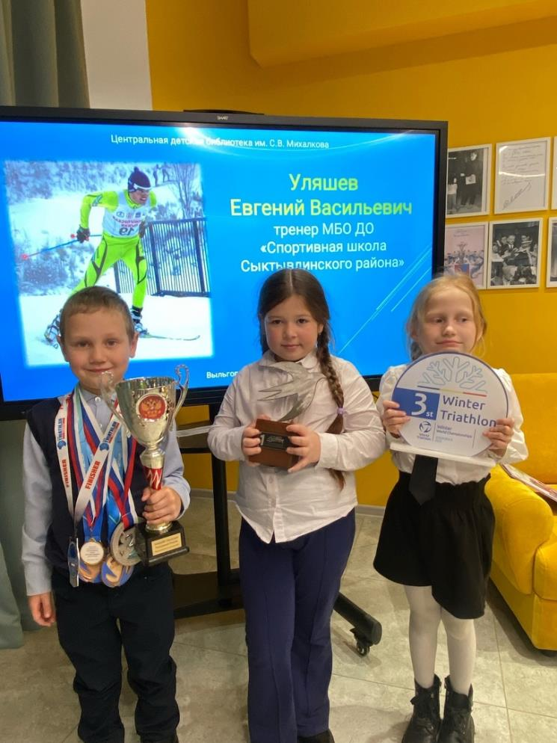
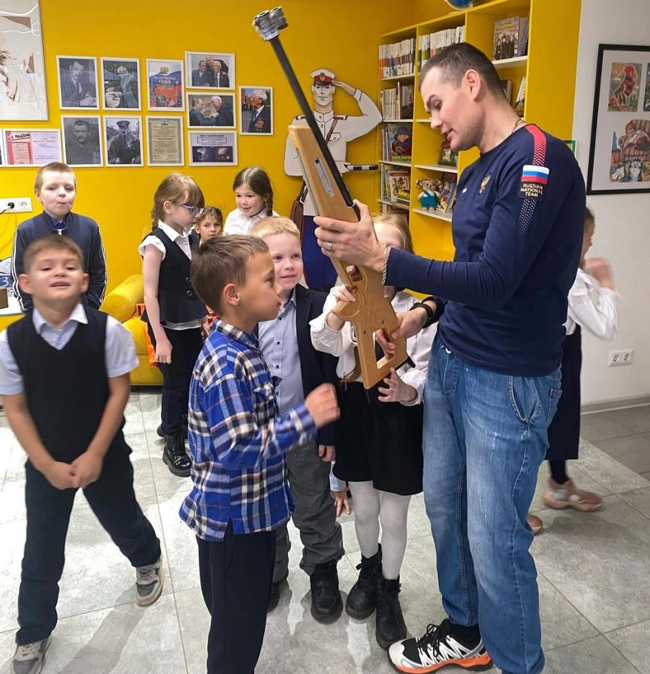
Встреча с тренером спортивной школы Сыктывдинского района Евгением Уляшевым.

Slide 28
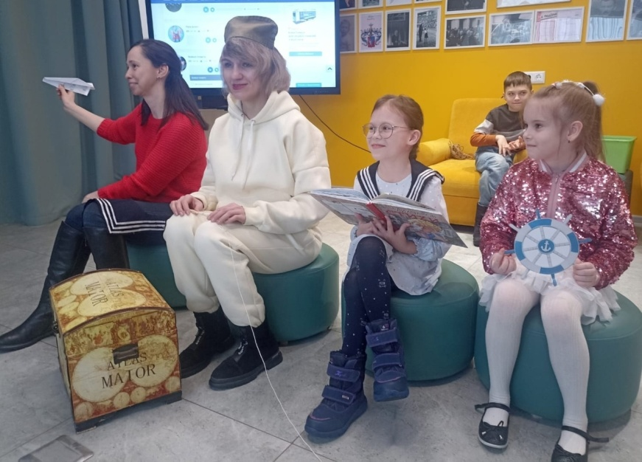
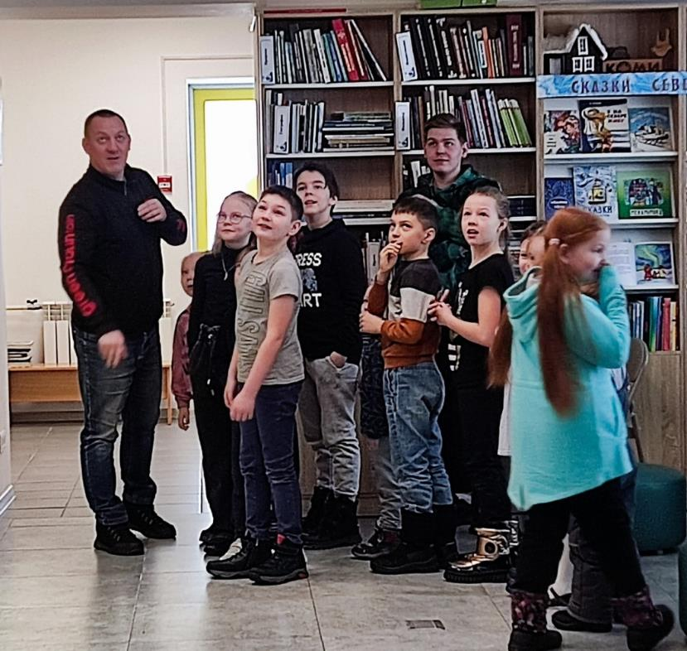
Семейные праздники в библиотеке
Конкурсно-игровая программа
«Папа может всё!» (к 23 февраля)
Поздравляли своих самых сильных,
самых отважных, самых находчивых
и самых любимых пап

Slide 29
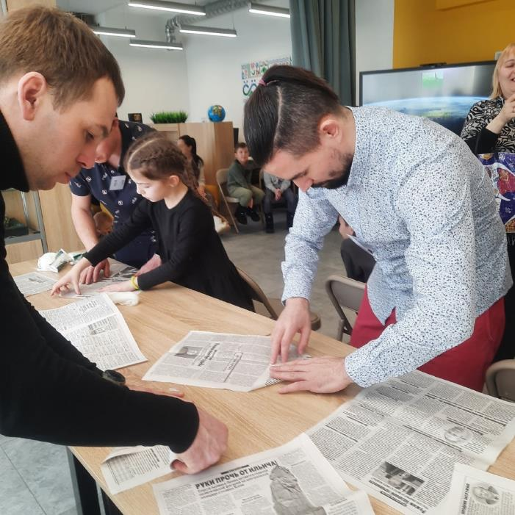
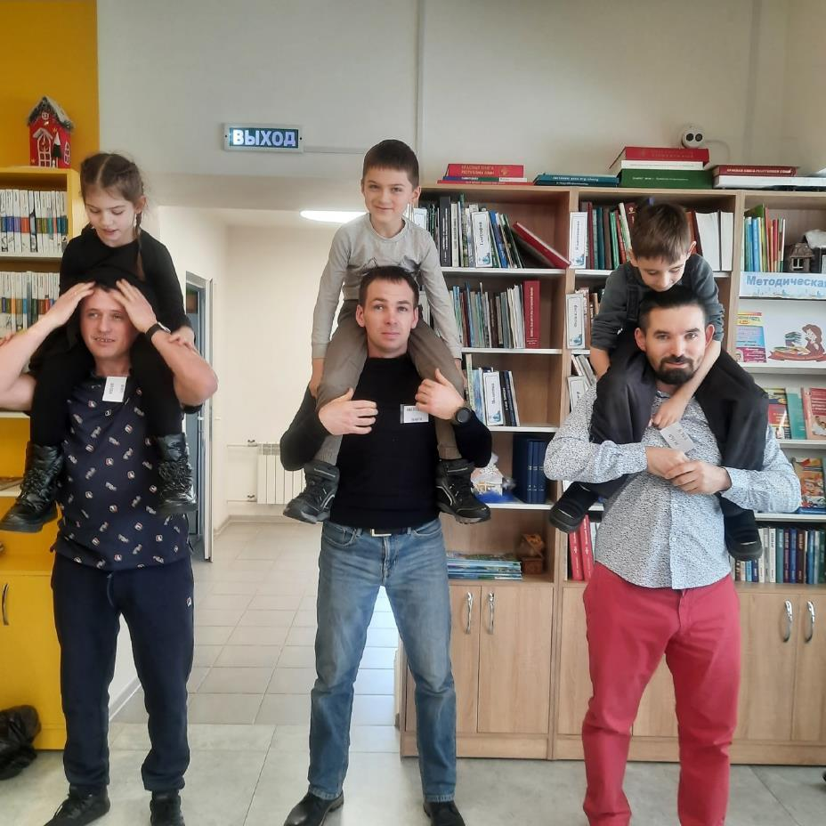

Slide 30
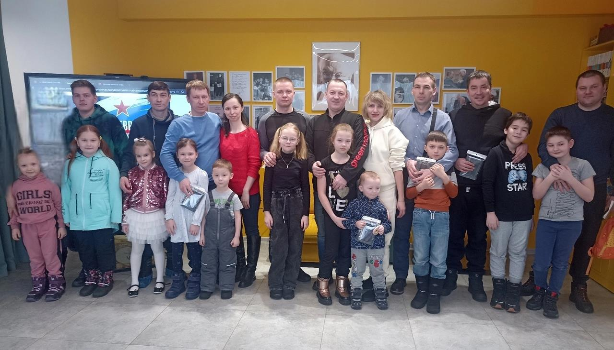

Slide 31
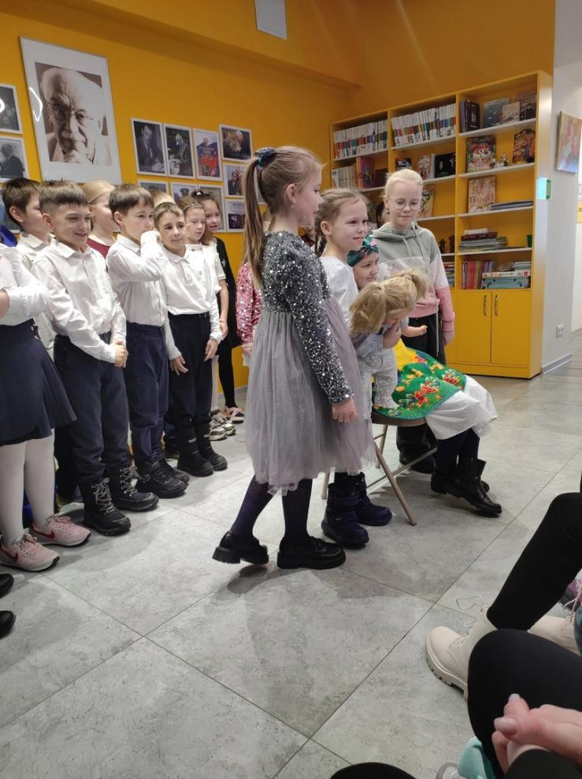
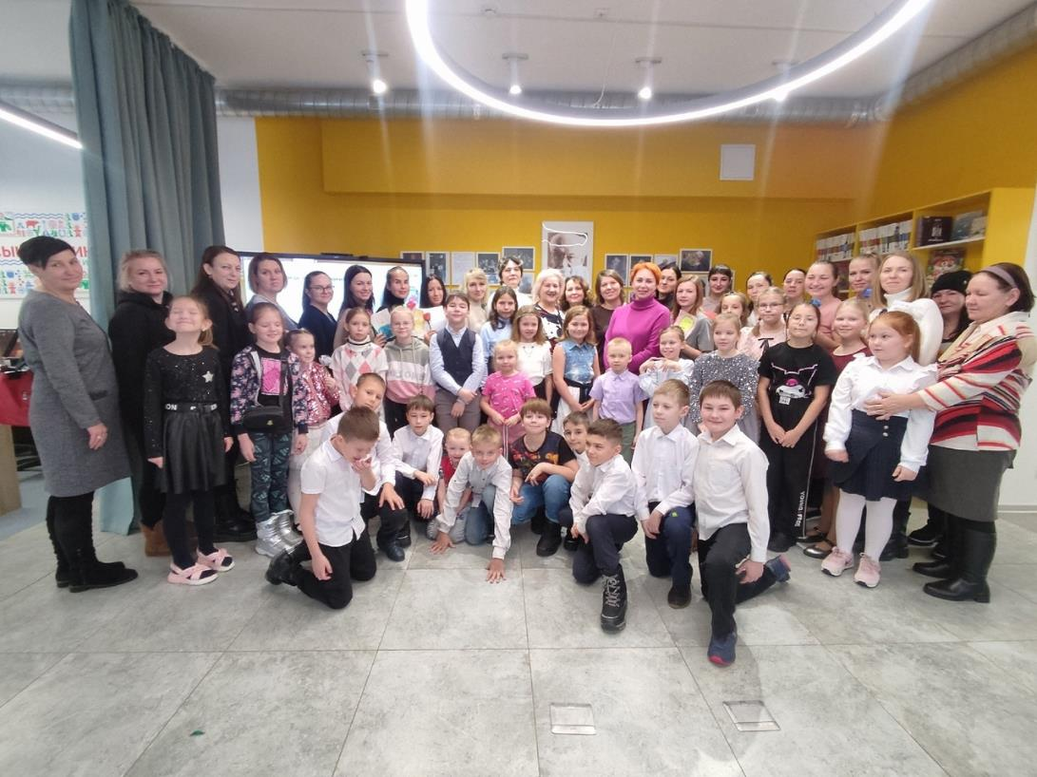
День матери в библиотеке

Slide 32
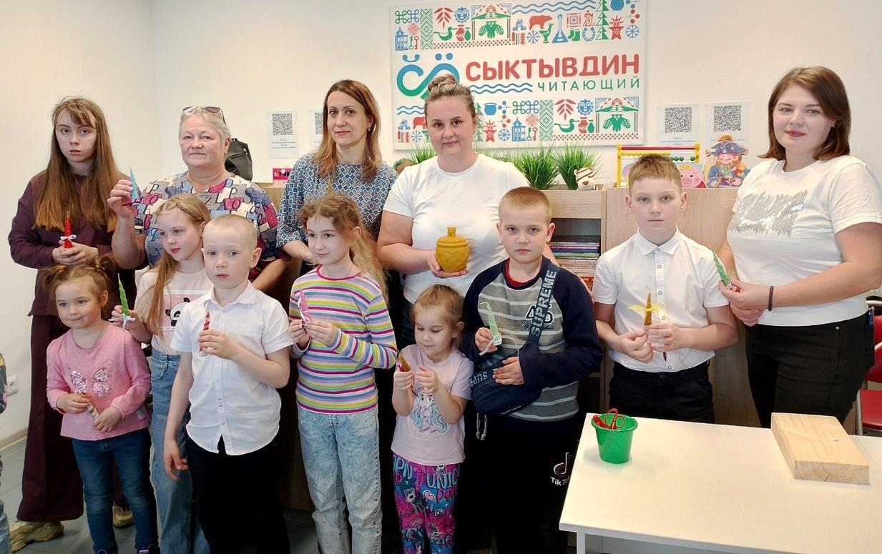
Всероссийская акция «Библиосумерки-2024»

Slide 33
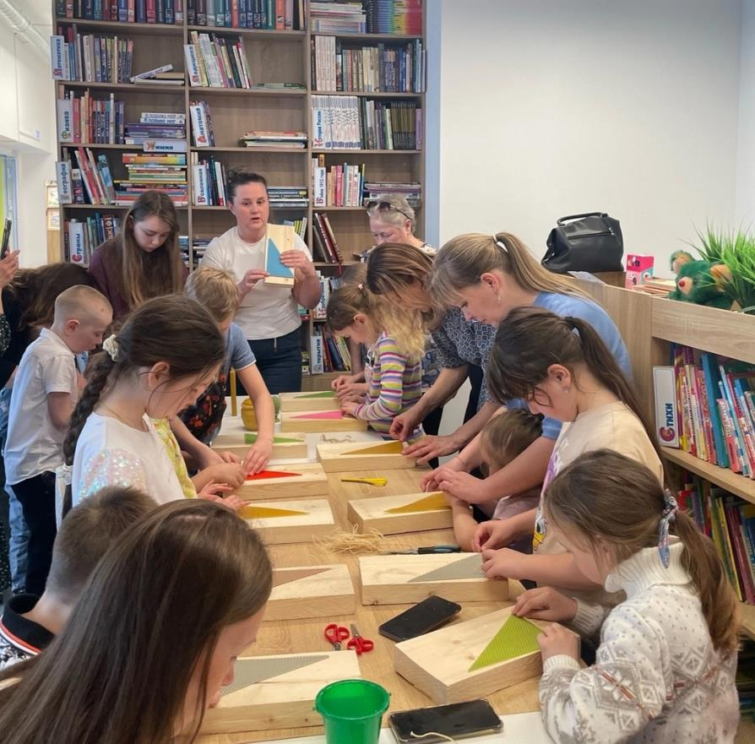
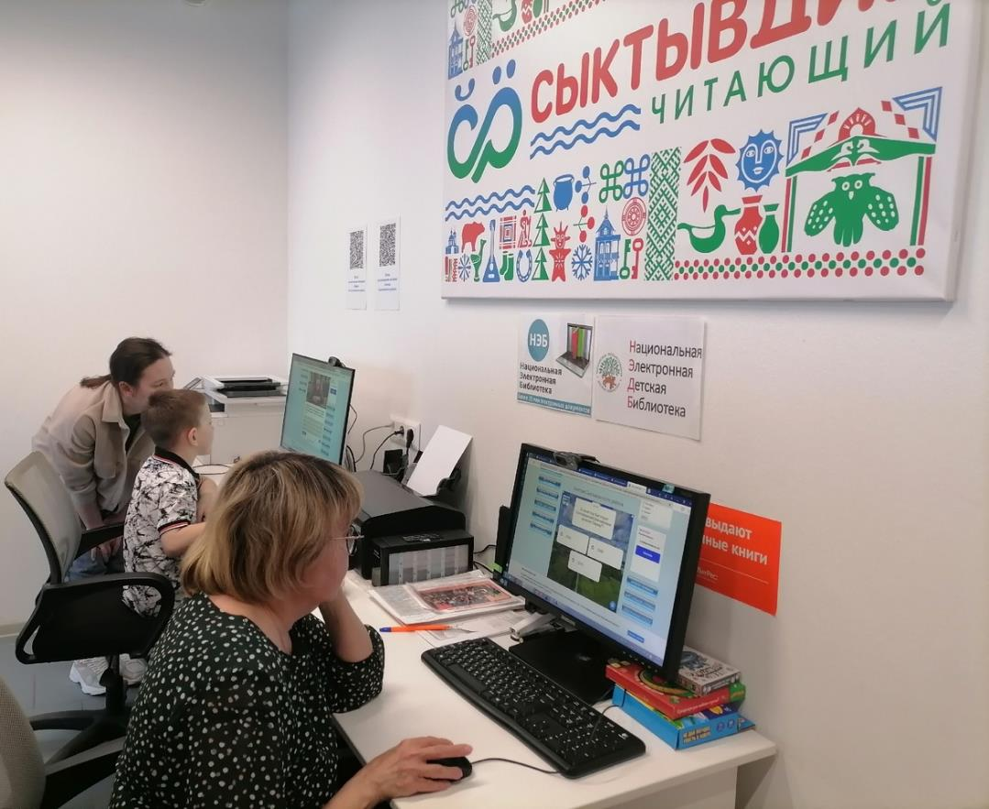

Slide 34
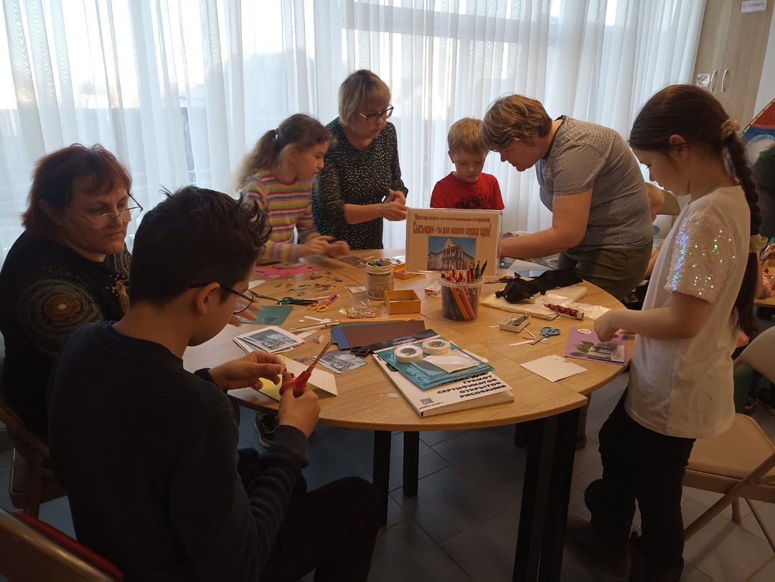
Всероссийская акция «Библиосумерки-2024»

Slide 35
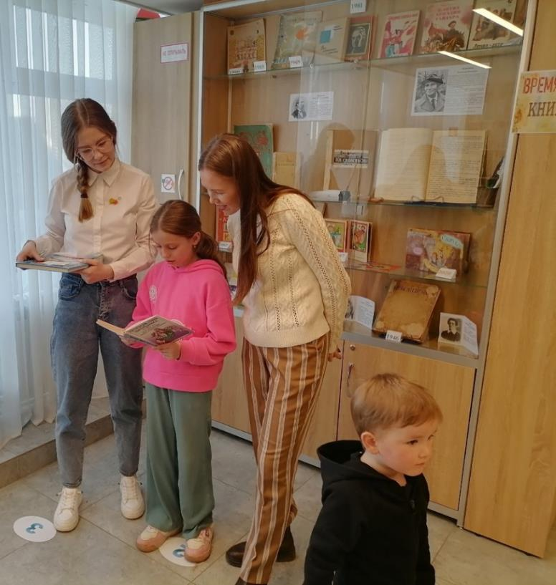
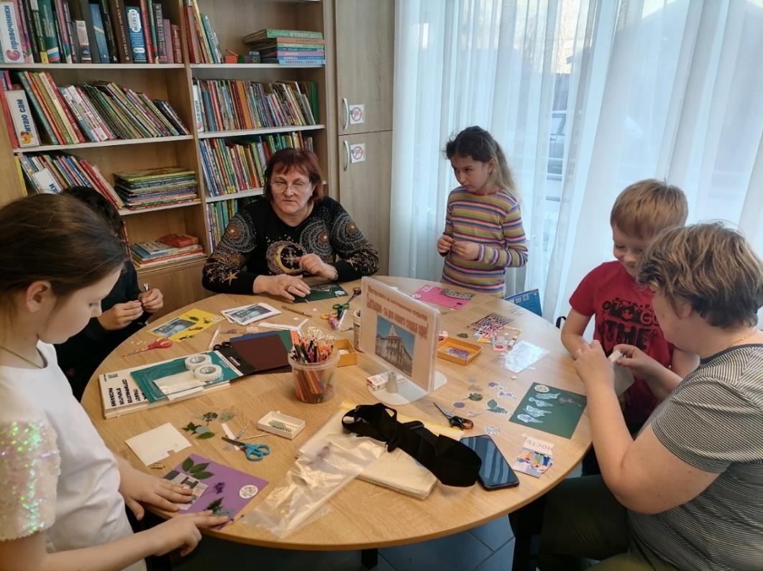

Slide 36
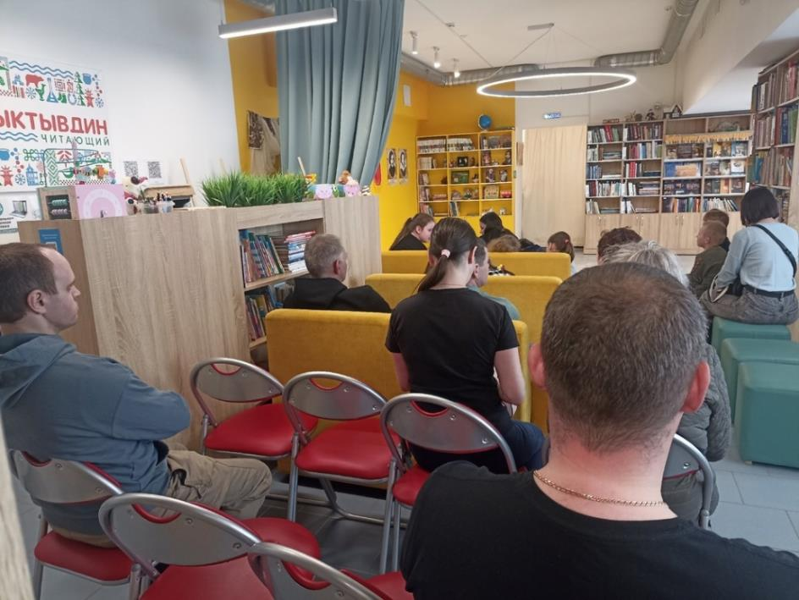
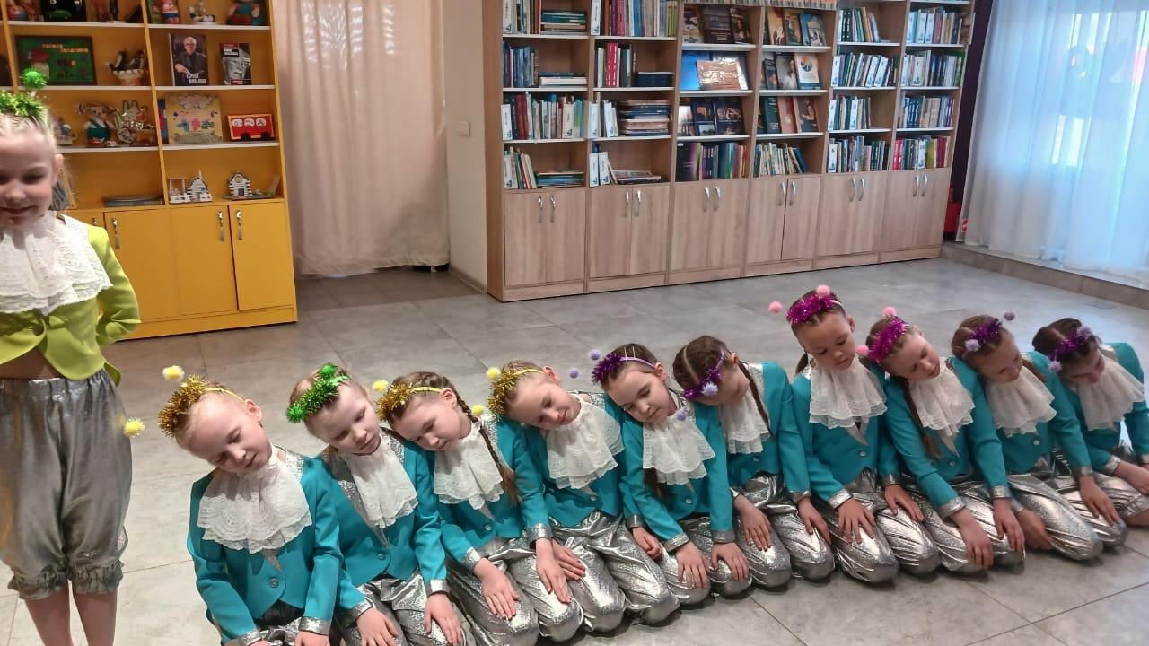
«День открытых дверей в библиотеке»

Slide 37
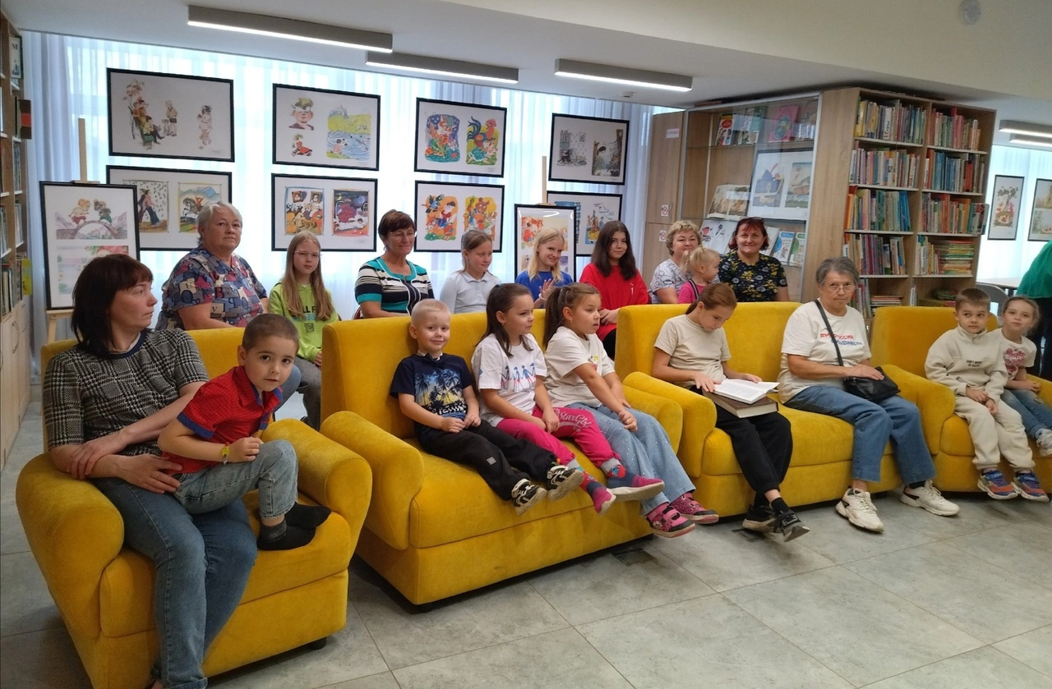
«День открытых дверей в библиотеке»

Slide 38
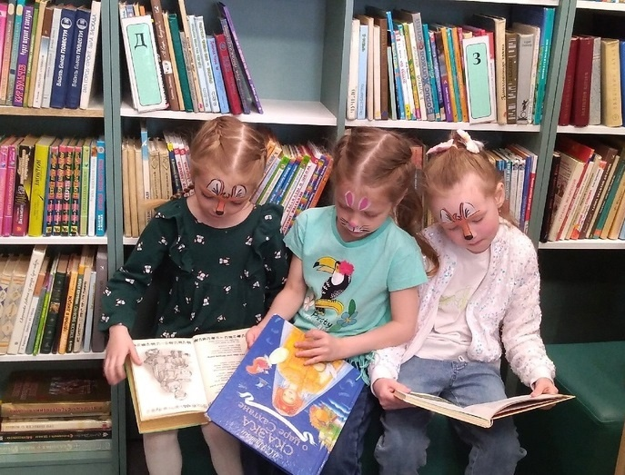
«День открытых дверей в библиотеке»

Slide 39
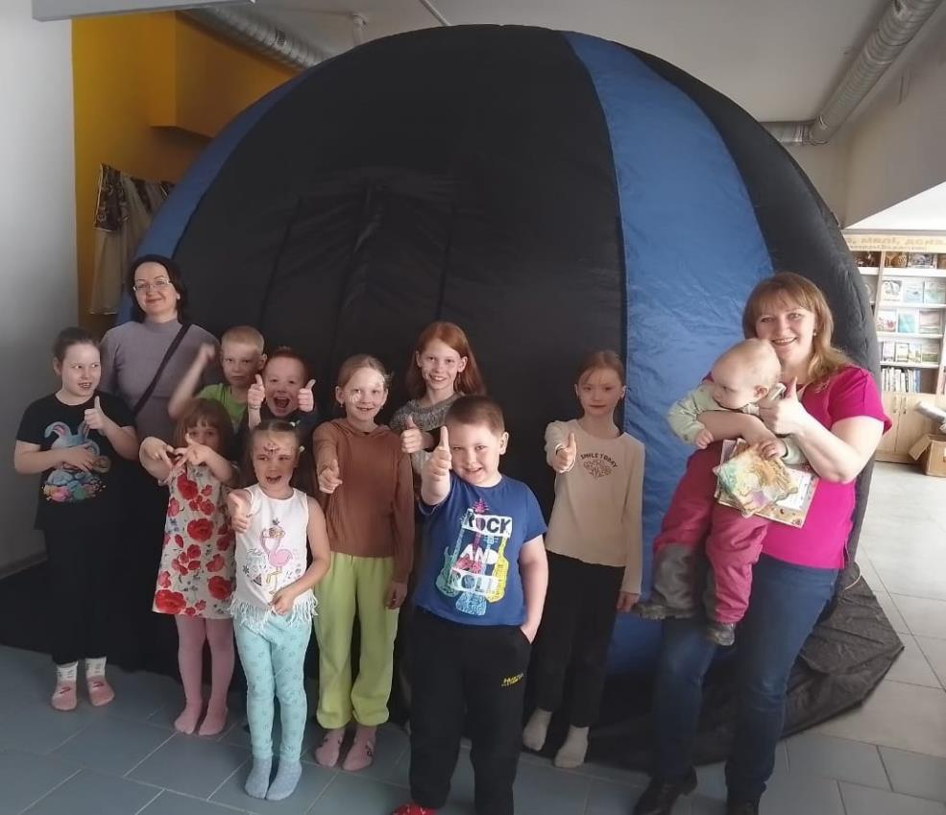
День семейного отдыха в детской библиотеке
Планетарий «Артурико»

Slide 40
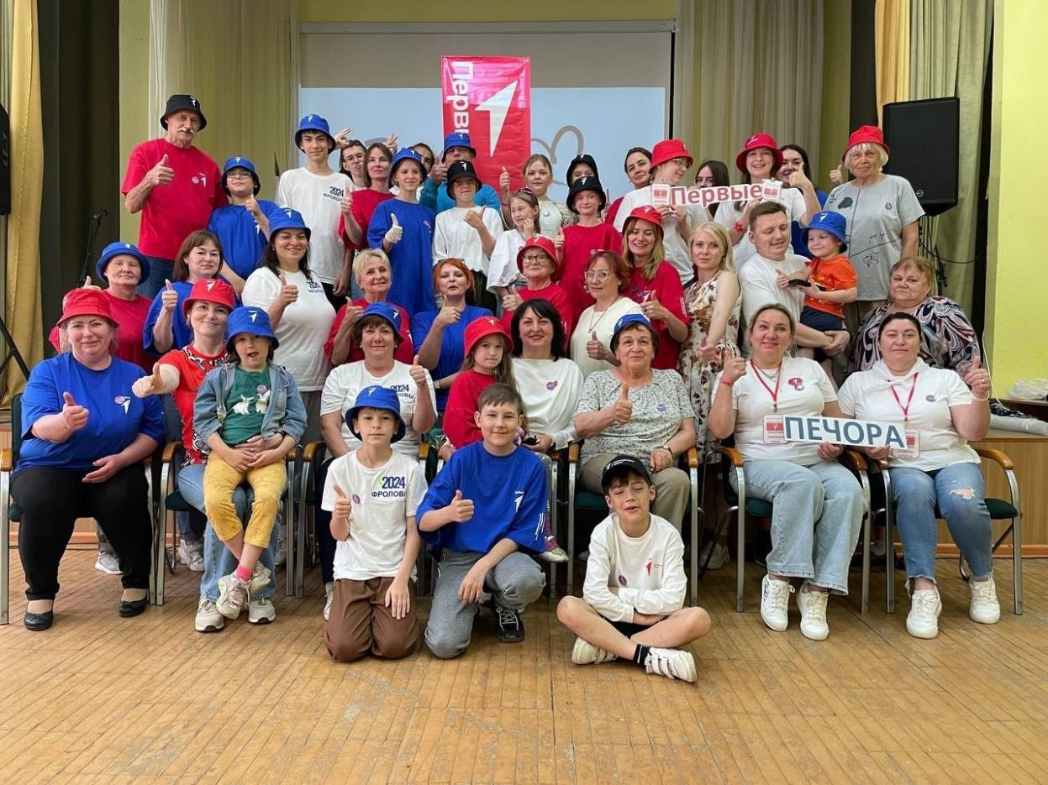
Первый сельский семейный форум «Родные-Любимые»

Slide 41
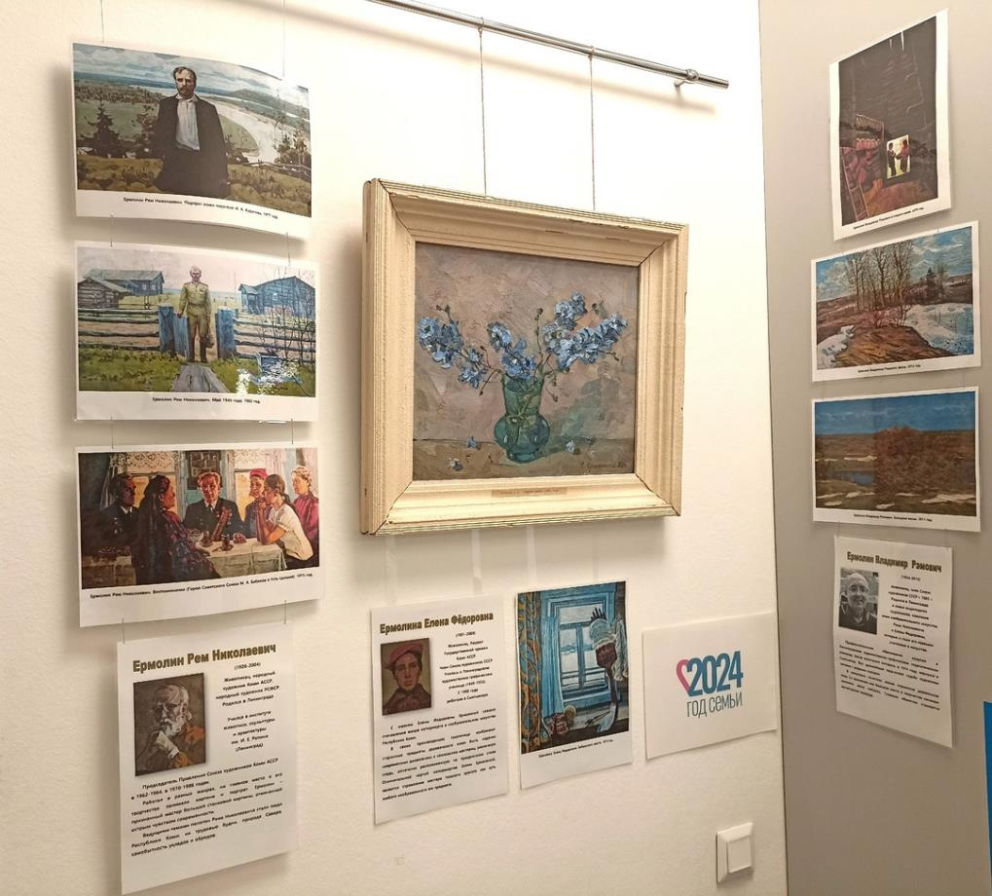
Экспозиция о династии художников Ермолиных

Slide 42
Большие семейные выходные

Slide 43
Большие семейные выходные

Slide 44
Всероссийская благотворительная акция
«Тепло для Героя»

Slide 45
Акция «Живая обложка»

Slide 47
www.syktyvdincbs.ru
https://www.syktyvdincbs.ru/page/menju_sleva.filialy_tsbs.tsentralnaya_detskaya_biblioteka_news/

Slide 50
Наш адрес:
Республика Коми
Сыктывдинский район
с. Выльгорт
ул. Д. Каликовой, 100а
Центральная детская библиотека им. С.В. Михалкова

Slide 51
СПАСИБО ЗА ВНИМАНИЕ!

